Slide 1
Excel 2002,2003基本2
数式
演算子
関数

Slide 2
数式の基本
先頭に「=（等号、イコール）」を入れる
数式には、関数 、セル参照、演算子 、定数のいずれか、またはすべてが含まれる
数式で使用するときは、文字列以外は半角で入力する。
練習1 Excelを起動させ、Sheet1のセルA1に「=」と入力し、Enterを押してください。
練習2 Sheet1のセルA2に「=2」と入力し、Enterを押してください。
練習3 Sheet1のセルA3に「=A2」と入力し、Enterを押してください。
練習4 Sheet1のセルA4に「=2A」と入力し、Enterを押してください。
練習5 Sheet1のセルA5に「=“2A”」と入力し、Enterを押してください。

Slide 3
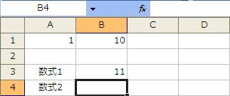
数値をダイレクトに入力
Enter
セルを選択後、F2キーを押すと編集モードになる

Slide 4
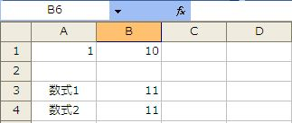
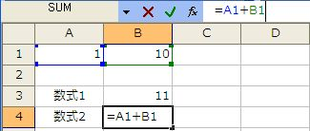
セル参照での入力
参照先セルを表示
Enter
参照セルを
色分け表示

Slide 5
さまざまなセル参照
参照セル（セル範囲） | 入力例
列 A、行 10 のセル | A10
列 A、行 10 〜行 20 のセル範囲 | A10:A20
行 15、列 B 〜列 E のセル範囲 | B15:E15
行 5 のすべてのセル | 5:5
行 5 〜 10 のすべてのセル | 5:10
列 H のすべてのセル | H:H
列 H 〜 J のすべてのセル | H:J
列 A 〜 E、行 10 〜 20 のセル範囲 | A10:E20
Sheet1のセルA1 | Sheet1!A1

Slide 6
相対参照、絶対参照、複合参照
セル参照 | 表示形式 | 解説
相対参照 | A1 | 数式を他の行や列にコピー（オートフィルも）すると、参照が自動的に調整される。
絶対参照 | $A$1 | 特定の位置にあるセルが必ず参照される。数式を他の行や列にコピー（オートフィルも）しても参照先は変わらない。
複合参照 | $A1またはA$1 | 行または列のどちらかが絶対参照である形式。 列を絶対参照($B1)の場合、列方向(C1,D1,・・・)へのコピーは、$B1のままである。行方向へのコピーは、$B2,$B3・・・となる。
セル参照を相対参照、絶対参照、複合参照に切り替えるには、 キーを使う。
練習 ドキュメントの「セル参照練習.xls」を開き、設問に答えてください。
先に開いているブックはそのままでかまいません。

Slide 7
数式をセルに入力
セルを選択し、直接数式を入力します。入力した数式は、[数式バー]にも表示されます。
数式バー
名前ボックス
Enter
数式入力時に[名前ボックス]には、最近使用した関数が表示されます。
入力後Enterキーを押せば、[名前ボックス]にはセル番地（アドレス）が表示されます。

Slide 8
名前ボックスを利用した入力
数式入力時に[名前ボックス]には、最近使用した関数が表示されます。
[名前ボックス]右側▼をクリックすると、他の関数一覧が表示されます。
「=」入力直後に[名前ボックス]をクリックすると、[関数の引数]ダイアログボックスが表示されます。

Slide 9
数式バーを使った数式の入力
長い数式を入力する場合
数式の修正をする場合
カーソル

Slide 10
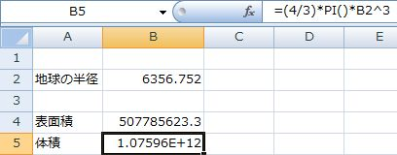
数式
練習 Sheet2のセルA1に「半径」、A2に「円の面積」、B1に「5」、B2に「=PI( )*A1＾2」と入力してください。表示の際に小数点第2位で「m²」と「ユーザー定義」の書式とすること。
地球の体積=1.083219×10¹²km³
演算子
定数
関数
セル参照
地球は回転楕円体
赤道半径：6,378.137km
極半径：6,356.752km
Notes:
PI関数
円周＝2πr、円の面積=πr²
直径10cmの円周の長さはいくらか？
べき算とはある数を指数倍（累乗）すること。

Slide 11
関数
値を使って計算し、その結果の値を返すあらかじめ定義された数式
関数を使うと、長く複雑な数式を短く簡単にすることができる
関数の数は、約350個（バージョンで異なる）
アドイン関数：EOMONTH関数など
ユーザー定義関数：関数は自分で追加可能
アルファベット小文字で入力しても、大文字で表示される

Slide 12
定数
計算されない、したがって変化しない値。
5や110 という数値。消費税の5%も定数
“四半期売上” という文字列など（条件指定）
式や式の計算結果の値は定数ではない
文字列は左揃え
数値は右揃え

Slide 13
演算子
式を構成する記号や単語。これにより、実行する計算の種類を指定する
算術演算子
比較演算子
文字列演算子
参照演算子

Slide 14
算術演算子
種類 | 読み方 | 演算子の動き | 使い方
+ | 正符号、プラス | 加算 | =2+5
- | 負符号、 マイナス | 減算 負の数 | =7-4 -6 ;(6)も同じ意味
* | アスタリスク | 乗算（じょうざん）（×は不可） | =3*9
/ | スラッシュ | 除算（じょざん）（÷は不可） | =9/3
% | パーセント | パーセントテージ | 5%
^ | キャレット | べき算（累乗） | =2^3(=8)
数式で使用するときは、半角で入力する。条件指定時に「”=100”」と入力。
練習1 Sheet3のセルA1に「=2+5」と入力し、Enterを押してください。
練習2 セルA1の「=2+5」を「3+6」と修正して、Enterを押してください。
練習3 セルA2に「-6」、A3に「=-6」、A4に「(6)」とそれぞれ入力してください。
練習4 セルB1に「=3×2」、B2に「=10÷5」とそれぞれ入力してください。

Slide 15
「%」パーセンテージのセルは要注意
「%」入力時には、[セルの書式設定]が自動的に「パーセンテージ」設定される。
表示形式を「標準」にしても、「5」にはならない。[編集]の[クリア]機能から[すべて]を使用。Deleteキーは書式を削除しない。
Notes:
達成率や進捗率を％で表示した後、同じセルを使用したり、コピーすると書式設定が継承される。
Deleteキーは数値を削除するが、セルの書式設定は削除しない。

Slide 16
比較演算子
数式で使用するときは、半角で入力する。条件指定時に「”>100”」と入力。
種類 | 読み方 | 演算子の動き | 使い方
= | 等号、イコール | 左辺と右辺が等しい | A1=B1
> | ～より大きい | 左辺が右辺よりも大きい | A1>B1
< | ～より小さい（未満） | 左辺が右辺よりも小さい | A1<B1
>= | ～以上 | 左辺が右辺以上である（≧は不可） | A1>=B1
<= | ～以下 | 左辺が右辺以下である（≦は不可） | A1<=B1
<> | 不等号 | 左辺が右辺が等しくない（≠は不可） | A1<>B1
練習1 新しいSheetをSheet3の右側に挿入し、セルA1に「10」、B1に「10」、C1に「20」と入力してください。
練習2 セルA2に「=a1=b1」と、A3に「a1=b1」と入力してください。
練習3 セルA4に「=A1=C1」と、A5に「=A1>C1」と入力してください。
練習4 セルA6に「=A1<=C1」と、A7に「=B1<>C1」と入力してください。
Notes:
数学で使用する比較演算子とは、一部異なる。
「=a1」小文字で入力しても、「=A1」と表示される。ただし、「a1」は「a1」のまま。
TRUE関数、FALSE関数ともに中央揃えで表示される。

Slide 17
文字列演算子
種類 | 読み方 | 演算子の動き | 使い方
& | アンパサンド | 複数の文字列を結合して、1つの文字列として表示する | =“東”&”西”
数式で使用するときは、半角で入力する。
CONCATENATE関数を使用方法もある。=CONCATENATE(文字列1,・・・,文字列30)
練習1 新しいSheetをSheet1の右側に挿入し、シートの名前を「文字列演算子」と変更してください。
練習2 あなたの姓名を、セルA1に「姓」、B1に「名」を入力してください。
セルC1に「=A1&B1」と入力してください。
練習3 あなたの姓名を、セルD1に「=“姓”&”名”」と入力してください。
練習4 あなたの姓名を、セルD1に「=“姓”+”名”」と入力してください。
Notes:
結合する文字列のセルが多い場合、CONCATENATE関数を使用する方がいい場合もある。

Slide 18
参照演算子
種類 | 読み方 | 演算子の動き | 使い方
, | カンマ（コンマ） | 隣接しない複数のセル範囲を参照する | A1,A3,B5 =SUM(A1,A2,A3)
: | コロン | 隣接する複数のセル範囲を参照する | A1:A5 =SUM(A1:A3,B1:B3)
_ | スペース1つ | 共通部分を示す参照演算子。2 つの参照に共通するセル参照を作成する | B7:D7 C6:C8
数式で使用するときは、半角で入力する。
練習 ドキュメントにある「参照演算子練習.xls」を開き、設問に答えてください。
Notes:
スペースを使用する例はあまり多くない。

Slide 19
かっこの種類と読み方
種類 | 読み方 | 主な使い方
( | 始め小かっこ（括弧） | 数式の引数指定や計算順序を指定する
) | 終わり小かっこ
[ | 始め大かっこ | ブック間の計算で使用
] | 終わり大かっこ
｛ | 始め中かっこ | 配列数式で使用 Ctrl + Shift + Enterで入力
｝ | 終わり大かっこ
数式で使用するときは、半角で入力する。
始めのかっこの数と終わりのかっこの数は同数である。
各かっこの入力する際のキーボードの位置を確認してください。

Slide 20
数式内の演算子の優先順位
演算の順序 | 演算子の種類 | 内容
1 | : | コロン
2 | _ | スペース1つ
3 | , | コンマ（カンマ）
4 | - | 負の値
5 | % | パーセンテージ
6 | ^ | べき算
7 | * または / | 乗算または除算
8 | + または - | 加算または減算
9 | & | 文字列の結合または連結
10 | = < > <= >= <> | 比較演算子

Slide 21
計算の順序：かっこは優先される
計算順序を変更するには、最初に計算を実行する必要のある数式の要素をかっこで囲む。
つまり「=（1+2）*3」では、最初に1+2が計算され、その結果に3が乗算される。
計算式 | 結果 | 説明
=7+3*5 | 22（50ではない） | 3*5の結果に7を加算
=(7+3)*5 | 50 | 7+3の結果を5倍する
=(1+2)*(2-1) | 3 | 1+2の結果に2-1の結果を乗算する

Slide 22
エラーチェックオプション
エラーインジケーター
▼をクリック
セルをクリック
エラーインジケーターは、[ツール]の[オプション]で設定したルールに基づく

Slide 23
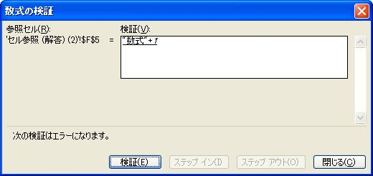
計算の過程を表示：数式の検証
[ツール]の[ワークシート分析]で[数式の検証]からも表示できる。
数式の動きをステップごとに確認できる。

Slide 24
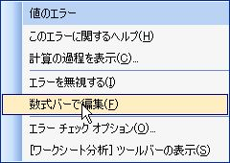
数式バーで編集

Slide 25
関数の引数とネスト（入れ子）
引数（ひきすう）
特定の値：セル、セル範囲、数値、文字列など
関数により指定できる数が決まっている
ネスト（入れ子）
複数の関数を組み合わせて使用する
7レベルまで関数を指定可能
例）＝IF(AVERAGE(F2：F5)>50,SUM(G2:G5）、0）
引数を「いんすう」とは読まない。「いんすう」は「因数」があるため。

Slide 26
関数の分類
分類 | 内容 | 関数の例
数学・三角 | 集計関数や数学関数 | SUM,SUMIF,ROUND,INT
統計 | 統計を求める関数 | AVERAGE,COUNT,RANK
日付・時刻 | 日付・時刻を計算する | TODAY,NOW,EOMONTH
論理 | 場合分け。IF関数 | IF,AND,OR,NOT,TRUE,FALSE
検索・行列 | 表や配列から値を取りだす | VLOOKUP,HLOOKUP,ROW
文字列操作 | 文字列を操作する関数 | ASC,JIS,MID,LEFT,RIGHT,LEN
財務 | 財務関連の関数 | PMT,IPMT,PPMT,PV
情報 | セルのデータ情報など | ISERROR,ISBLANK,PHONETIC,NA
データベース | 複数条件のデータ検索 | DSUM,DAVERAGE,DMAX,DMIN
エンジニアリング | 科学・工学の専門計算 | BIN2DEC,BIN2HEX,CONVERT
外部 | 外部データベースを利用 | SQL,REQUEST,EUROCONVERT

Slide 27
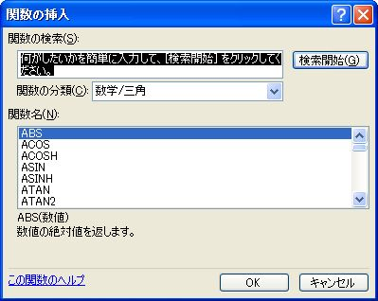
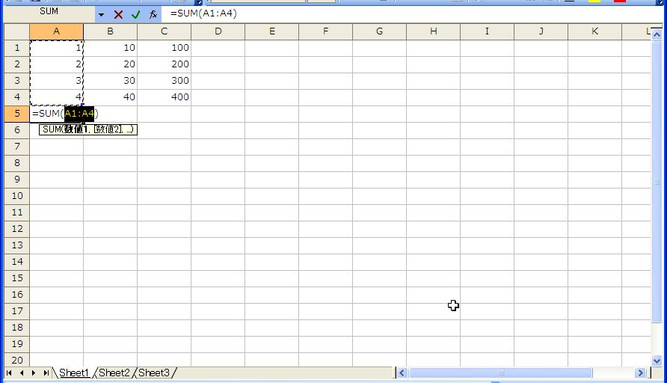
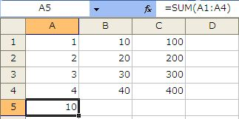
Σオートサムボタン
練習 ドキュメントの「オートサム練習.xls」を開き、設問に答えてください。

Slide 28
オートカルク（自動計算機能）
離れたセルを集計するには、Ctrlキーを押しながらセルを選択する。
1度に計算（表示）できるのは、1関数のみ。

Slide 29
SUM関数
=SUM(数値1,数値2,...数値30)
セル範囲の数値だけが計算の対象
2+5をSUM関数で表現すると
=SUM(2,5)
=SUM(2+5)・・・SUM関数を使う意味がない
数式のコピーや行・列挿入・削除時は要注意
小計や中計がある場合は要注意
Notes:
Excel 2007では255個までして可能。

Slide 30
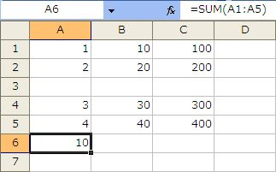
SUM関数：行挿入
行挿入
行挿入
練習 ドキュメントの「SUM関数練習.xls」を開き、各シートの設問に答えてください。

Slide 31
SUMIF関数
=SUMIF(範囲,条件,[合計範囲])
範囲：条件によって評価するセル範囲を指定
検索条件：計算の対象となるセルを定義する条件。条件は1つのみ。
文字列条件は二重引用符（”）で囲む。”男性”
数値はそのまま
論理記号や数学記号は二重引用符（”）で囲む。“>10”
合計範囲：オプション。範囲指定外のセルを加算

Slide 32
SUMIF関数を使う
練習 ドキュメントの「SUMIF関数練習1.xls」を開き、各シートの設問行ってください。
 | A | B | C
1 | エアコンの価格 | 取り付け手数料 | データ
2 | 100,000 | 7,000 | 250,000
3 | 200,000 | 14,000
4 | 300,000 | 21,000
5 | 400,000 | 28,000
条件 | 数式 | 計算結果
エアコン価格が\160,000を超える場合の取付け手数料の合計 | =SUMIF(A2:A5,”>160000”,B2:B5) | 63,000
エアコン価格が ¥160,000 を超える場合のエアコン価格の合計 | =SUMIF(A2:A5,">160000") | 900.000
エアコン価格が ¥300,000 の場合の取付け手数料の合計 | =SUMIF(A2:A5,300000,B2:B3) | 21,000
C2 の値より大きいエアコン価格の取り付け手数料の合計 | =SUMIF(A2:A5,">" & C2,B2:B3) | 49,000

Slide 33
個数を求める関数
COUNT関数：数値データの個数を求める
=COUNT(数値1,数値2,・・・,数値30)
COUNTA関数：空白以外のデータの個数を求める
=COUNTA(値1,値2,・・・,値30)
COUNTBLANK関数：空白データの個数を求める
=COUNTBLANK(範囲)
COUNTIF関数：条件付きの個数を求める
=COUNTIF(範囲,検索条件)
練習 ドキュメントの「個数を求める関数.xls」を開き、設問に答えなさい。

Slide 34
最大、最小、平均を求める関数
MAX関数：数値データの最大値を求める
=MAX(数値1,数値2,・・・,数値30)
MIN関数：数値データの最小値を求める
=MIN(数値1,数値2,・・・,数値30)
AVERAGE関数：数値データの平均値を求める
=AVERAGE(数値1,数値2,・・・,数値30)
AVERAGEA関数：空白以外のデータの平均を求める
=AVERAGEA(値1,値2,・・・,値30)
練習 ドキュメントの「最大最小平均練習.xls」を開き、設問に答えなさい。

Slide 35
数値を丸める関数1
ROUND関数:数値を四捨五入して指定された桁数にする
=ROUND(数値,桁数) 桁数：一の位は「0」。
ROUNDUP関数：数値を指定された桁数で切り上げる
=ROUNDUP(数値,桁数)
ROUNDDOWN関数：数値を指定された桁数で切り捨てる
=ROUNDDOWN(数値,桁数)

Slide 36
数値を丸める関数2
INT関数：指定した数値を超えない最大の整数を返します。
=INT(数値)
CEILING関数：指定された基準値の倍数のうち、最も近い値に数値を切り上げます。
=CEILING(数値,基準値)
FLOOR関数：指定された基準値の倍数のうち、最も近い値に数値を切り捨てます。
=FLOOR(数値,基準値)
練習 ドキュメントの「数値を丸める関数.xls」を開き、設問に答えなさい。

Slide 37
論理関数は6個
IF関数がよく使われる
AND関数
OR関数
NOT関数
TRUE関数
FALSE関数
練習 ドキュメントの「04論理関数練習用.xls」を開き、入力しながら関数の動きを覚えましょう。

Slide 38
Excelのエラー値
種類 | 意味
##### | セルの幅よりも長い数値、日付、時刻が入力されている場合、または結果が負の値になる日付または時刻の数式が入力されている場合。
#DIV/0! | 数式で 0 (ゼロ) または空白セルによる除算が行われた場合に返されます。
#NAME? | Excel で認識できない名前が使われた場合に返されます。
#N/A | 関数や数式に使用できる値がない場合に返されます。
#NUM! | 数式または関数の数値に問題がある場合に返されます。
#NULL! | 指定した 2 つのセル範囲に共通部分がない場合に返されます。
#REF! | 数式中のセル参照が無効なときに返されます。
#VALUE! | 引数やオペランド(要素) の種類が正しくないときや、数式のオートコレクト機能が数式を訂正できないときに返されます。

Slide 39
数式エラー時の対応
○かっこの確認 すべてのかっこが対になっているかどうかを確認します。数式を作成する場合、入力したかっこは色付きで表示されます。
○セル範囲を指定するコロン セル範囲を参照するときは、先頭のセルのセル参照と末尾のセルのセル参照の間にコロン (：) を入力します。
○引数（ひきすう）の入力 必要な引数をすべて入力したかどうかを確認します。関数によっては、引数を指定する必要がある場合があります。また、不要な引数を入力していないかどうかを確認します。
○関数のネスト（入れ子） 関数内には、7 レベルまで関数をネストして指定できます。
○他のシートやブックの参照 数式の参照先のワークシートやブックの名前に英数字以外の文字が使用されている場合は、その名前やパスをクォーテーション (') で囲む必要があります。
○他のシートやブックの参照 数式の参照先のワークシートやブックの名前に英数字以外の文字が使用されている場合は、その名前やパスをクォーテーション (') で囲む必要があります。
○数値の書式 数式に指定する数値に書式を設定することはできません。たとえば、\1,000 という数値を指定する場合、数式には「1000」と入力します。

